Slide 1
সবাইকে শুভেচ্ছা

Slide 2
পরিচিতি
মোঃ মামুনুর রশীদ
সহকারী শিক্ষক
দেবকরা মারগুবা ডঃ শহীদুল্লাহ মেমোরিয়াল উচ্চ বিদ্যালয়
শাহরাস্তি, চাঁদপুর।
মোবাইল: 01726 126141
E-mail: mamundmdsmhs@gmail.com
তথ্য ও যোগাযোগ প্রযুক্তি
অষ্টম শ্রেণি
পঞ্চম অধ্যায়
(শিক্ষা ও দৈনন্দিন জীবনে ইন্টারনেটের ব্যবহার)
সময়: ৫০ মিনিট
তারিখ: ০১/০৬/২০২০

Slide 3
ছবিতে তোমরা কী দেখতে পাও?
অ্যাম্বুলেন্স কিভাবে ভাড়া করা হয়েছে?
তাৎক্ষনিক কারো রক্তের প্রয়োজন হলে আমরা কীভাবে সেটা সবাইকে জানিয়ে দিতে পারি?

Slide 4
আজকের পাঠ
দৈনন্দিন সমস্যা সমাধানে ইন্টারনেটের ভূমিকা

Slide 5
শিখনফল
এই পাঠ শেষে শিক্ষার্থীরা...
দৈনন্দিন সমস্যা সমাধানে ইন্টারনেট ব্যবহার করতে পারবে;
দৈনন্দিন সমস্যা সমাধানে ইন্টারনেটের ভূমিকা বর্ণনা করতে পারবে।

Slide 6
ইন্টারনেটের সাহায্যে বিভিন্ন হাসপাতালের ফোন নম্বর সংগ্রহ করে জরুরি সেবা নেওয়া যায়।

Slide 7
জরুরি ভিত্তিতে রক্তের প্রয়োজন হলে ফেসবুকসহ অন্যান্য সামাজিক মাধ্যমে তা সবাইকে জানিয়ে দেওয়া যায়।

Slide 8
প্রায় সকল সমস্যা সমাধানে ইন্টারনেট কার্যকরী ভূমিকা রাখতে পারে।

Slide 9
দৈনন্দিন জীবনের নানা সমস্যা সমাধানের প্রথম হাতিয়ার হচ্ছে তথ্য। ইন্টারনেটে শিক্ষা, স্বাস্থ্য, গবেষণা, পরিবহন, বাণিজ্য থেকে শুরু করে সরকার, সরকারপদ্ধতি, রাজনৈতিক হালচাল প্রায় সকল ধরনের তথ্যই রয়েছে। ইন্টারনেট থেকে তথ্য সংগ্রহ এবং সেটি ব্যবহার করে অনেক সমস্যার সমাধান করা যায়।

Slide 10
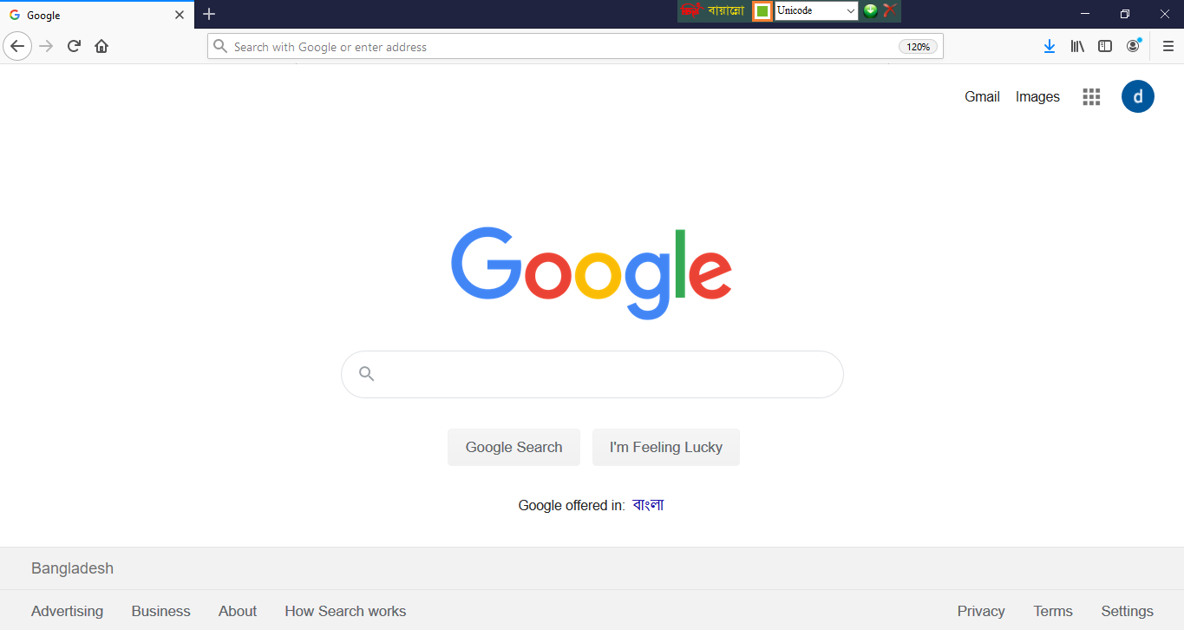
ইন্টারনেটে তথ্য খোঁজার জন্য নিজেদের দক্ষতা বাড়িয়ে তুলতে হয়। বিশ্বের জনপ্রিয় তথ্য খাঁজার সাইট বা সার্চ ইঞ্জিনের মধ্যে অন্যতম হলো গুগল। এতে বাংলা বা ইংরেজি ভাষাতে তথ্য খুঁজে বের করা যায়।

Slide 11
গুগলের ওয়েব ঠিকানা
www.google.com

Slide 12
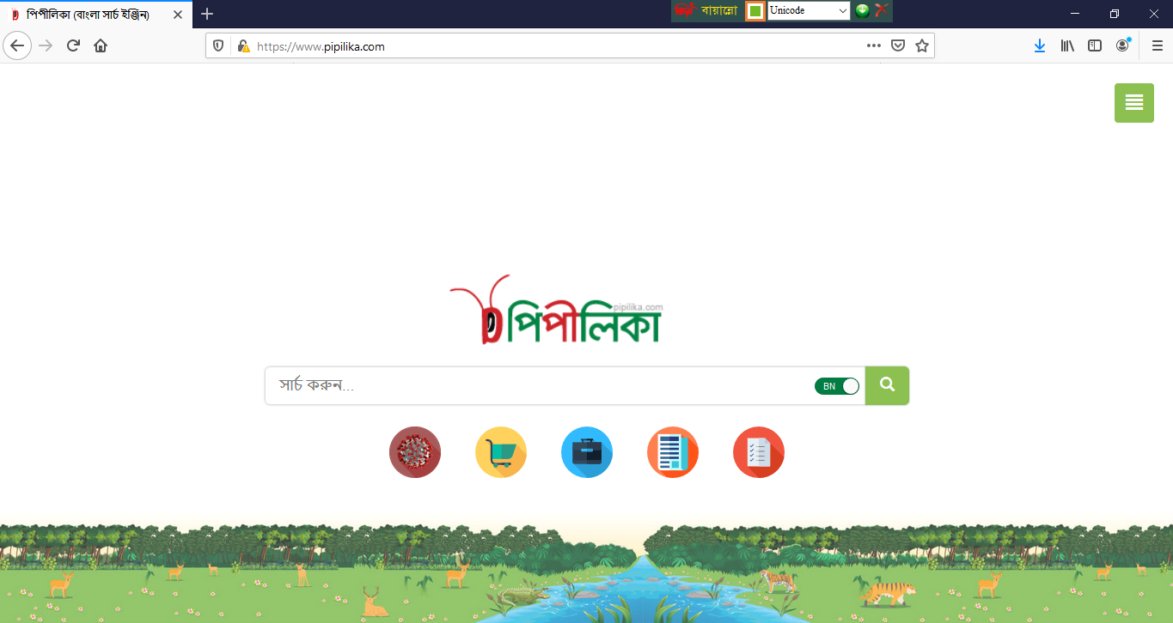
বাংলাদেশের তথ্যপ্রযুক্তিবিদগণ বাংলা সার্চ ইঞ্জিন তৈরি করেন, যার নাম পিপীলিকা। এর মাধ্যমে বাংলায় তথ্য খোঁজা যায়।

Slide 13
পিপীলিকার ওয়েব ঠিকানা
www.pipilika.com

Slide 14
একক কাজ
সময়: ৫ মিনিট
গুগল এবং পিপীলিকা সার্চ ইঞ্জিন দুটির ওয়েব ঠিকানা লিখ।
Notes:
ূষিত করে

Slide 15
শিক্ষাসংক্রান্ত প্রায় সকল ধরনের সহায়ক তথ্য ইন্টারনেটে পাওয়া যায়। শিক্ষার্থীদের নানান সমস্যা সমাধানের জন্য ইন্টারনেটে অসংখ্য ওয়েবসাইট রয়েছে।

Slide 16
ওলফ্রামআলফা একটি গণিত বিষয়ক ওয়েবসাইট। এ সাইটে বিভিন্ন গণনার কাজ করার ব্যবস্থা রয়েছে। ওয়েব ঠিকানা- www.wolframalpha.com

Slide 17
www.khanacademy.com
খান একাডেমীতে শিক্ষার্থীরা প্রায় সকল বিষয়েরই প্রয়োজনীয় তথ্য পেতে পারে।

Slide 18
দৈনন্দিন সমস্যার সমাধানে সহায়তা করার জন্য ইন্টারনেটভিত্তিক অনেক সহায়তা কেন্দ্র গড়ে উঠেছে। এ সকল সহায়তা কেন্দ্র থেকে গ্রাহক তার বিভিন্ন সমস্যার সমাধান খুঁজে পায়।

Slide 19
দৈনন্দিন সমস্যার সমাধানে সহায়তা করার জন্য ইমেইলভিত্তিক সেবা কেন্দ্র বিশ্বজুড়ে পরিচালিত হয়। এ সকল সেবাকেন্দ্র থেকে ইমেইলের মাধ্যমে সেবা গ্রহণ করা যায় এবং সংশ্লিষ্ট সমস্যার সমাধান করা যায়।

Slide 20
অনেক ইন্টারনেট গেম এমনভাবে তৈরি করা হয়, সেগুলো জিততে হলে ব্যবহারকারীকে অনেক ছোট ছোট সমস্যার সমাধান করতে হয়। এ সকল গেম খেলার মাধ্যমে শিশু-কিশোরদের সমস্যা সমাধানের দক্ষতা তৈরি হয়।

Slide 21
সামাজিক যোগাযোগের বিভিন্ন মাধ্যমে সমমনা সম্প্রদায়ের সঙ্গে যুক্ত থাকা যায়। এর ফলে অনেক স্থানীয় সমস্যার সমাধান করা যায়।

Slide 22
দলগত কাজ
সময়: ১০ মিনিট
দৈনন্দিন সমস্যা সমাধানে ইন্টারনেট থেকে কী ধরনের সহায়তা পেতে চাও? দলে আলোচনা করে বর্ণনা কর।
Notes:
ূষিত করে

Slide 23
মূল্যায়ন
১। কোন প্রতিষ্ঠানের ফোন নম্বর কোথা থেকে পেতে পারি?
২। হঠাৎ জরুরি ভিত্তিতে রক্তের প্রয়োজন হলে কী করবো?
৩। দৈনন্দিন সমস্যা সমাধানের প্রধান হাতিয়ার কী?
৪। বাংলাদেশী প্রযুক্তিবিদগণের তৈরি সার্চ ইঞ্জিনের নাম কী?
৫। বিভিন্ন গাণিতিক সমস্যার সমাধান পাওয়া যায় এমন একটি ওয়েবসাইটের নাম বলো।

Slide 24
বাড়ির কাজ
আমাদের দৈনন্দিন জীবনে ইন্টারনেটের প্রভাব ১০টি বাক্যে লিখ।
Notes:
ূষিত করে

Slide 25
সবাইকে ধন্যবাদ ........

